Slide 1

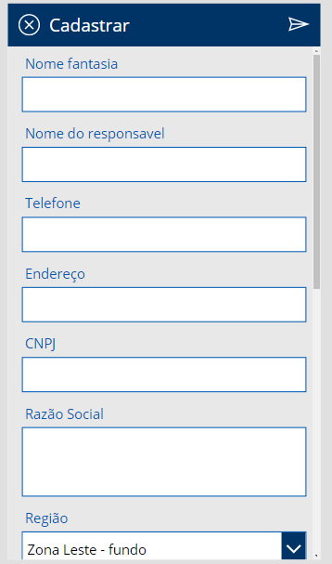
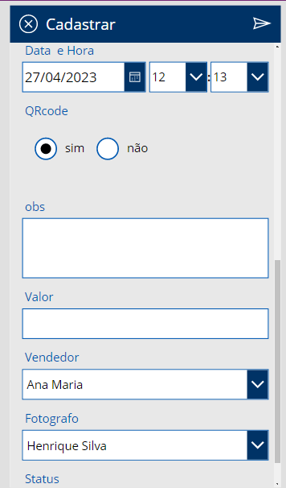
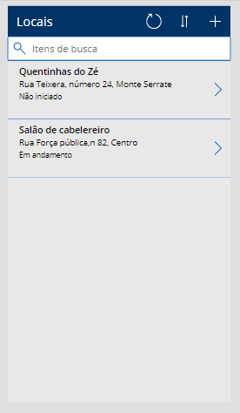
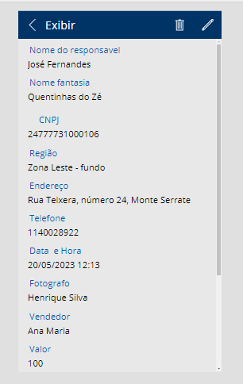
Projeto de Power Apps: UpVision
Maria Luiza B. Rodrigues - RA: 226672022
Kevin Felipe Gonçalves Rosa - RA: 250282021
Curso: Sistemas de informação
Denilson Caraca Peramos
Resumo
A UpVision é uma empresa especializada em atualização de imagens para o Google Maps, e para otimizar a gestão do agendamento de visitas de fotógrafos, desenvolveu um aplicativo que permite aos clientes agendar visitas de forma rápida e eficiente. O objetivo é tornar o processo de agendamento mais ágil e prático, além de garantir um melhor controle das agendas dos fotógrafos e dos clientes da empresa.
Objetivos
Objetivo geral: Criar um aplicativo de cadastro de agendamento de visitas de fotógrafos à locais.
Objetivo específico: Desenvolver uma interface de usuário intuitiva para o aplicativo de cadastro de agendamento de visitas de fotógrafos, que permita que os usuários visualizem os horários disponíveis dos fotógrafos, selecionem datas e horários para agendar visitas, confirmem seus agendamentos e recebam notificações sobre suas visitas programadas.
Considerações finais
O desenvolvimento do aplicativo de agendamento de visitas de fotógrafos com o Power Apps foi uma solução inovadora e eficiente para a UpVision, empresa especializada na atualização de imagens para o Google Maps. Através da utilização da plataforma, foi possível desenvolver um aplicativo personalizado de forma ágil e com um alto grau de automação, o que gerou uma significativa economia de tempo e recursos para a empresa. A interface intuitiva e personalizável do aplicativo tornou o processo de agendamento mais ágil e prático, o que gerou um alto grau de satisfação por parte dos clientes da empresa. Por fim, o desenvolvimento do aplicativo com o Power Apps permitiu que a UpVision oferecesse um serviço ainda mais completo e eficiente para seus clientes, consolidando a empresa como uma referência na atualização de imagens para o Google Maps.
Introdução
Se você busca atualizar as imagens do seu negócio no Google Maps, a UpVision é a empresa especializada nesse serviço. Para tornar o processo de agendamento de visitas dos fotógrafos mais eficiente e prático, a UpVision criou um aplicativo que possibilita aos clientes agendar visitas de forma rápida e fácil. Esse aplicativo tem como objetivo tornar a gestão de agendamento mais ágil, reduzindo a necessidade de contato telefônico ou por e-mail, além de garantir um melhor controle das agendas dos fotógrafos e dos clientes da empresa. Neste texto, apresentaremos os principais benefícios e funcionalidades desse aplicativo, que promete revolucionar a gestão do agendamento de visitas de fotógrafos para atualização de imagens no Google Maps na UpVision.
O aplicativo de agendamento de visitas de fotógrafos foi desenvolvido com o Power Apps, uma plataforma da Microsoft que permite a criação de aplicativos personalizados de forma rápida e fácil. Com o Power Apps, é possível automatizar grande parte da programação Back-End e desenvolver aplicativos com interface intuitiva e funcionalidades personalizadas de acordo com as necessidades do usuário. Neste texto, apresentaremos os principais benefícios e funcionalidades do aplicativo de agendamento de visitas de fotógrafos desenvolvido com o Power Apps.
Desenvolvimento
Inicialmente, foi criada uma planilha que servirá como base de dados para os cadastros. A planilha contém campos que são necessários para coletar informações importantes, tais como: responsável pelo estabelecimento, fotógrafo, vendedor, valor cobrado, CNPJ, telefone, endereço do estabelecimento e data para a visita. Em seguida, foi desenvolvida a interface do aplicativo, que inclui a página inicial para acesso aos cadastros, a página de detalhes, que permite visualizar com mais clareza os detalhes de cada cadastro, e a página de cadastro, onde os usuários podem inserir os dados das visitas. Com essa interface intuitiva e funcional, o aplicativo torna o processo de agendamento de visitas de fotógrafos mais ágil e prático para os usuários.
Após a criação da planilha e desenvolvimento da interface do aplicativo, foram realizados testes manuais para verificar se a funcionalidade do aplicativo estava fluindo corretamente. Vale ressaltar que o Power Apps automatiza grande parte da programação Back-End, o que garante uma maior eficiência e rapidez na implementação do aplicativo. No entanto, a realização de testes manuais é fundamental para garantir que todas as funcionalidades estão operando corretamente e que o aplicativo está pronto para ser utilizado pelos usuários. Com esses testes, foi possível garantir a qualidade do produto final e a satisfação dos clientes da empresa.
Resultados
O aplicativo de agendamento de visitas de fotógrafos desenvolvido com o Power Apps se mostrou altamente eficiente na gestão de agendamentos para atualização de imagens no Google Maps. Com a utilização do aplicativo, foi possível reduzir significativamente a necessidade de contato telefônico ou por e-mail, além de garantir um melhor controle das agendas dos fotógrafos e dos clientes da empresa. A interface intuitiva e personalizável do aplicativo possibilitou que os usuários realizassem o cadastro de forma simples, rápida e eficiente, o que gerou uma maior satisfação por parte dos clientes da empresa. Além disso, a automação proporcionada pelo Power Apps contribuiu para a agilidade no processo de desenvolvimento e implementação do aplicativo, reduzindo custos e aumentando a eficiência do projeto.
Referências
fontes de pesquisa:
https://youtube.com/playlist?list=PLxjKFMYkZ9OfedPKbV0SNkd_6CfvpbXAD
Link vídeo da apresentação:

